Slide 1
Безопасный переезд
Авторы:
Ивашковский Иван
Четин Михаил
Емельянов Виталий

Slide 2
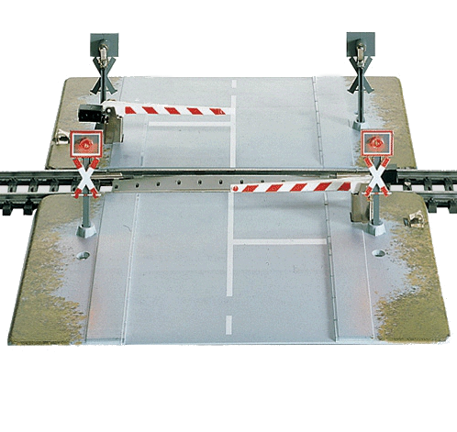
Описание
шлагбаум
датчики
семафор
звонок

Slide 3
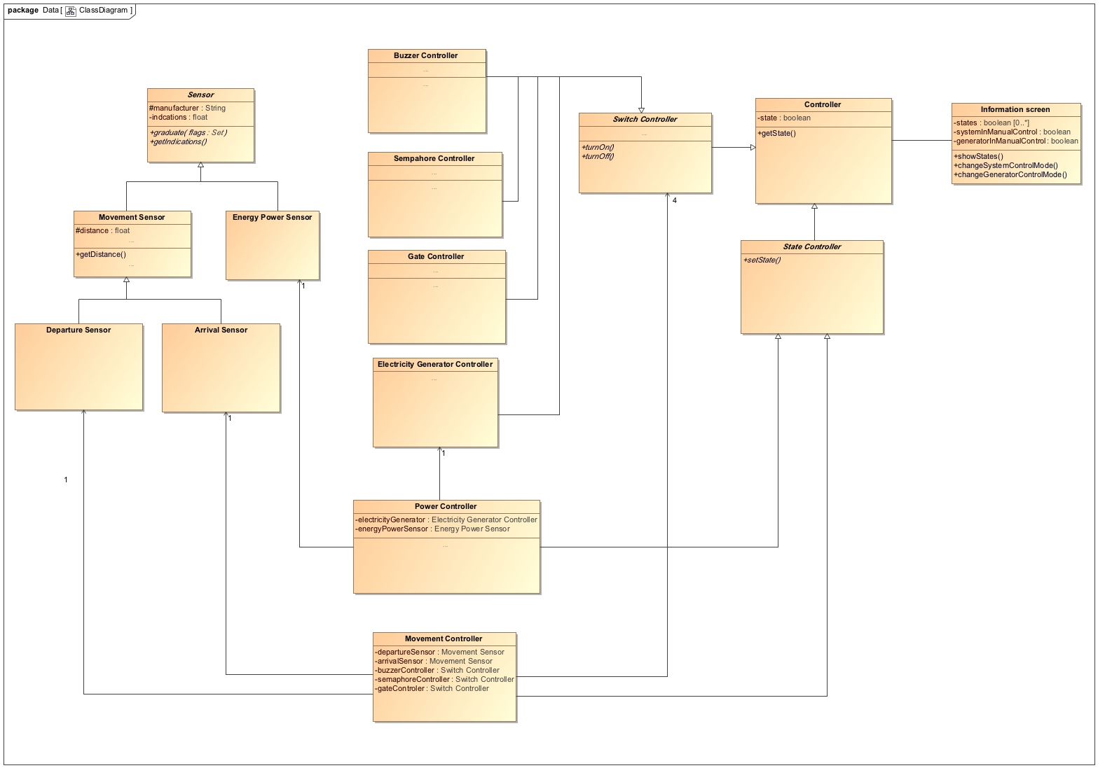
Диаграмма классов

Slide 4
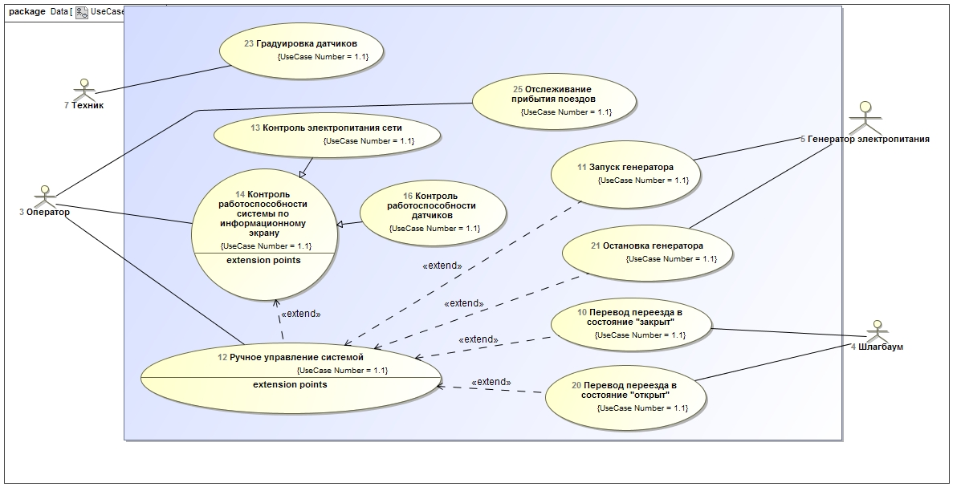
Диаграмма вариантов использования

Slide 5
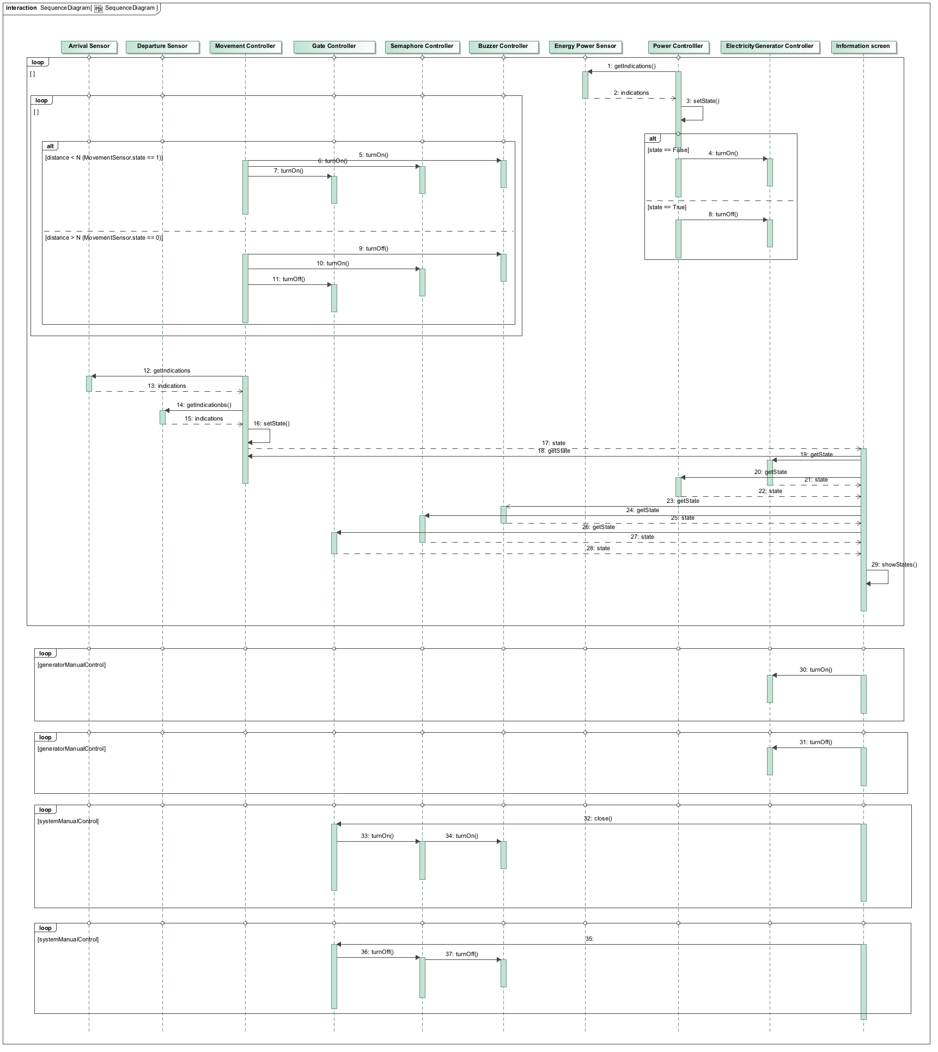
Диаграмма последовательности

Slide 6
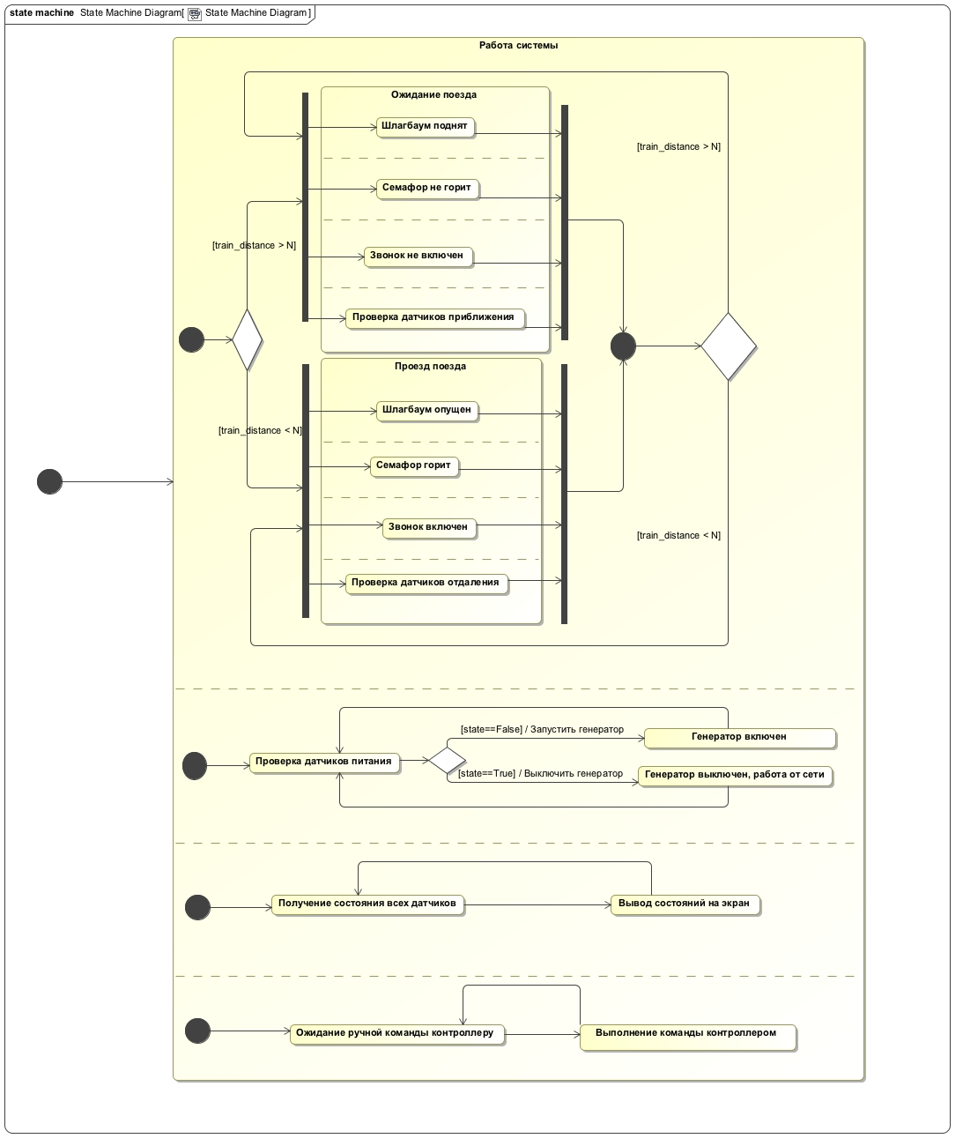
Диаграмма состояний

Slide 7
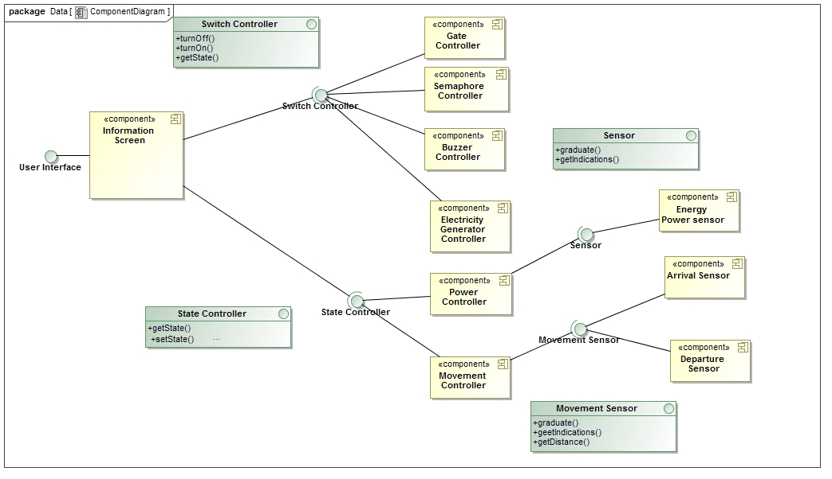
Классы и интерфейсы платформы реализации

Slide 8
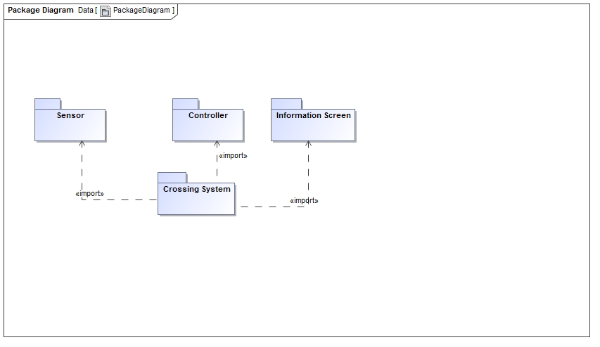
Структура пакетов

Slide 9
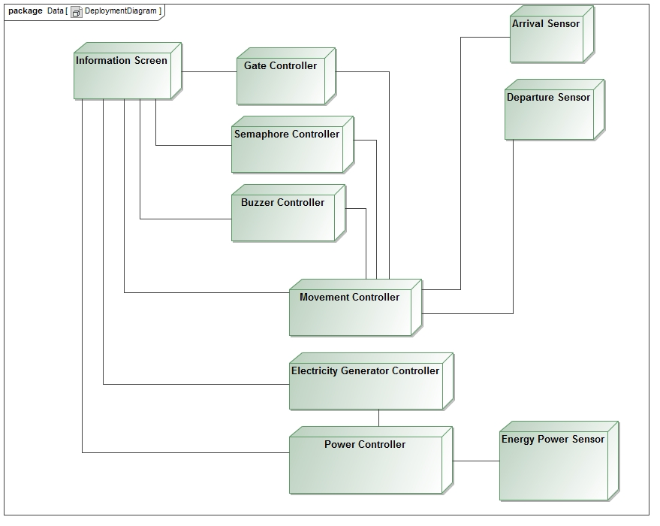
Структура размещения компонентов

Slide 10
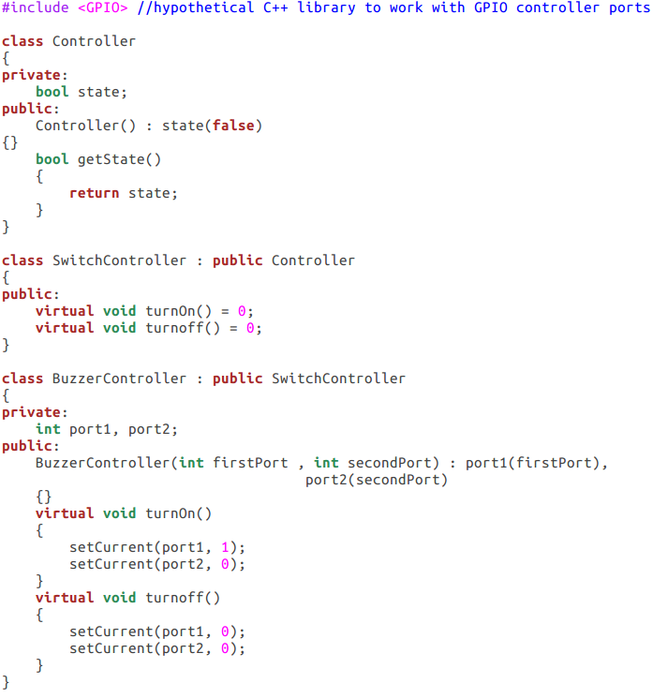
Реализация некоторых классов

Slide 11
Спасибо за внимание!

